Slide 1
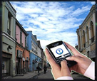
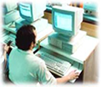


Sistema de Captura móvil y monitoreo de Encuestas para una empresa Encuestadora
Gabriela Rojas Munive
Augusto Suárez Gutiérrez

Slide 2
INTRODUCCION

Slide 3
Tema de Tesis
SISTEMA DE CAPTURA MÓVIL Y MONITOREO DE ENCUESTAS PARA UNA EMPRESA ENCUESTADORA

Slide 4
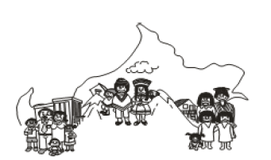
Objeto de estudio

Slide 5


Campo de acción

Slide 6
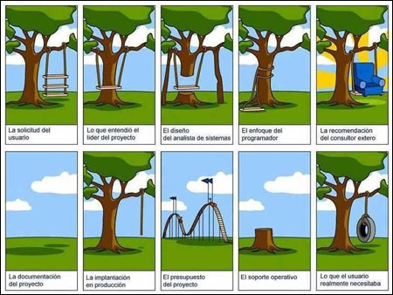
REQUERIMIENTOS DEL SISTEMA

Slide 7
Requerimientos funcionales

Slide 8
Requerimientos no funcionales

Slide 9
Diagrama de actores del sistema

Slide 10
Diagrama de paquetes del sistema

Slide 11
DIAGRAMA DE CASOS DE USO DEL SISTEMA

Slide 12
PAQ001 Planificar

Slide 13
PAQ002 Ejecutar

Slide 14
PAQ001 Monitorear

Slide 15
PAQ004 Seguridad

Slide 16
Atributos de los Casos de Uso del sistema

Slide 17
Atributos de los Casos de Uso del sistema

Slide 18
Atributos de los Casos de Uso del sistema

Slide 19
Modelo Conceptual

Slide 20
Conclusiones

Slide 21
Sistema de Captura móvil y monitoreo de Encuestas para una empresa Encuestadora
Gabriela Rojas Munive
Augusto Suárez Gutiérrez
GRACIAS !!!

